Slide 1


Probabilidade e Estatística 2021.1
Prof. Tiago Gomes
UFC Campus de Crateús Data: 02-09-2021

Slide 2





Aula de exercícios
1) Os depósitos efetuados no Banco da Ribeira durante o mês de janeiro são distribuídos normalmente, com média de $l0.000,00 e desvio padrão de $1.500,00. Um depósito é selecionado ao acaso dentre todos os referentes ao mês em questão.
Encontrar a probabilidade de que o depósito seja:
a) $10.000,00 ou menos;
b) pelo menos $10.000,00;
c) um valor entre $12.000,00 e $15.000,00;
d) maior do que $20.000,00.

Slide 3
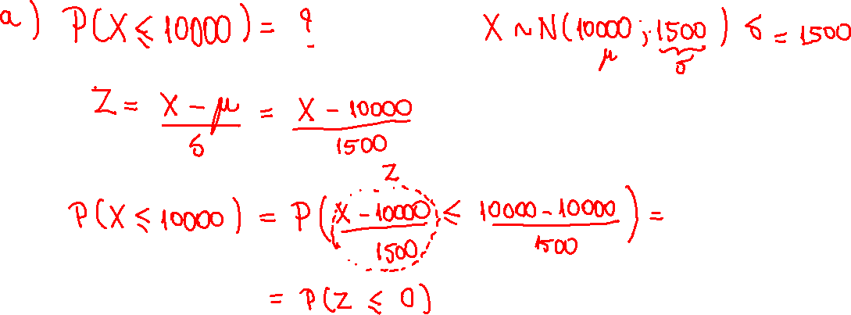
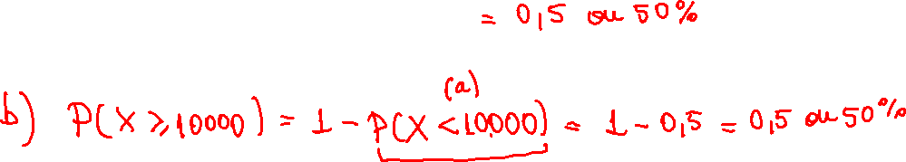

Slide 4








Slide 5



Slide 6

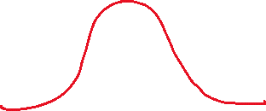




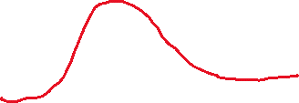




Distribuição Binomial e Normal
2) As alturas de 10.000 alunos de um colégio têm distribuição aproximadamente normal, com média 170 cm e desvio padrão 5 cm.
a) Qual o número esperado de alunos com altura superior a 165 cm?
b) Qual o intervalo simétrico em torno da média que conterá 75% das alturas dos alunos?

Slide 7







Slide 8








Slide 9
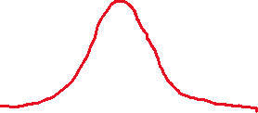








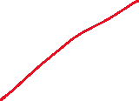




Slide 10






Slide 11
Distribuição Normal
3) Se X ∼ N(10, 4), calcular:
P(8 < X < 10)
P(9 ≤ X ≤ 12)
c) P(X > 10)

Slide 13



Distribuição Normal
4) Suponha que X seja distribuída normalmente com uma média de 10 e um desvio padrão de 2. Determine o valor de x que resolve cada um dos itens abaixo:
P(X>x) =0,5
P(X>x) = 0,95
P(x< X< 10) = 0,2

